Slide 1
32
Ländliches Ehrenamt im digitalen Zeitalter

Slide 2
Ländliches Ehrenamt im digitalen Zeitalter
Fachforum 32 27. Januar 2022 | 11:30-12:30 Uhr
15. Zukunftsforum Ländliche Entwicklung 2022 Starkes Ehrenamt – für ein gutes Leben auf dem Land!

Slide 3
Agenda
Fachforum 32
Ländliches Ehrenamt im digitalen Zeitalter
#1 Impulse aus aktuellen Projekten
#2 Kommentare aus Stadtverwaltung, Stiftungsarbeit und Forschung
#3 Fragen & Diskussion

Slide 4
Jetzt sind Sie gefragt…
Sie finden die Fragen im Balken links bei Slido.

Slide 5
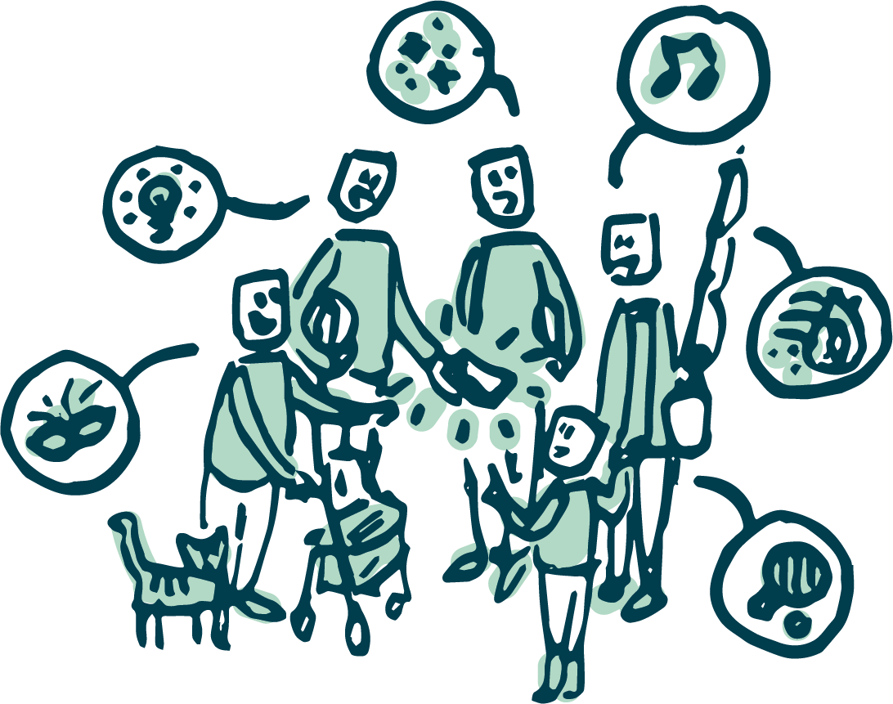
Herzberg digital.verein.t
Projektimpuls
Laura Heym
Programmbereichsleitung Zivilgesellschaft & Ehrenamt
neuland21
laura.heym@neuland21.de

Slide 6
Herzberg digital.verein.t
Projektimpuls aus einem Modellprojekt
Laura Heym
Programmbereichsleitung Zivilgesellschaft & Ehrenamt
neuland21
laura.heym@neuland21.de
Das Projekt
Entwicklung einer Ehrenamtsplattform in der bestehenden Herzberg-App gemeinsam mit den Engagierten
Kooperation mit der Stadt Herzberg (Elster)
Projektziele
Ehrenamtlichen Wertschätzung zeigen und ihnen Hilfsmittel für ihre Arbeit bereitstellen
Sichtbarkeit des Engagements vor Ort stärken
Vernetzung und Zusammenarbeit der Engagierten untereinander fördern

Slide 7
Herzberg digital.verein.t
Projektimpuls aus einem Modellprojekt
Laura Heym
Programmbereichsleitung Zivilgesellschaft & Ehrenamt
neuland21
laura.heym@neuland21.de
Erkenntnisse
“Digitalisierung” wirkt oft abstrakt und abschreckend – Es besteht aber Interesse an digitalen Lösungen, wenn Praxisbezug und Nutzen greifbar werden.
Ob sich Vereine und Gruppen beteiligen und offen für den Prozess sind, ist stark vom Interesse einzelner Personen abhängig.
Es muss daran angeknüpft werden, was bereits an digitalen Lösungen gefunden wurde.
Um in einer ländlichen Kleinstadt eine kritische Masse an Nutzenden zu erreichen, müssen sehr heterogene Bedarfe und Bedürfnisse berücksichtigt werden.
Es reicht nicht, Lösungen bereit zu stellen. Angebote zur Begleitung und Unterstützung müssen von Anfang an mitgedacht werden.

Slide 8
Der Digitale Werkzeugkasten für Kulturfördervereine (DaKu)
Projektimpuls
Christian Gottas
Projektleiter und Medienpädagoge
MedienundBildung.de
gottas@medienundbildung.com

Slide 9
Der Digitale Werkzeugkasten für Kulturfördervereine (DaKu)
Projektimpuls aus einer Initiative
Christian Gottas
Projektleiter und Medienpädagoge
MedienundBildung.de
gottas@medienundbildung.com
Das Projekt
Kooperation mit M+B.com, Staatskanzlei RLP und BKM
Digitalisierung in Vereinen
Projektziele
Generationsübergreifender Ansatz zur Vermittlung digitaler Kompetenzen im Ehrenamt, insbesondere in Kulturfördervereinen.
Digitale Tools werden im Werkzeugkasten aufbereitet und von Jugendlichen an Vereinsmitglieder vermittelt.
Projektadresse
https://werkzeugkasten.kulturfoerdervereine.eu/

Slide 10
Der Digitale Werkzeugkasten für Kulturfördervereine (DaKu)
Projektimpuls aus einer Initiative
Christian Gottas
Projektleiter und Medienpädagoge
MedienundBildung.de
gottas@medienundbildung.com
Erkenntnisse
Mitgliederschwund und Nachwuchssorgen sind die derzeit größten und drängendsten Herausforderungen.
Daraus resultiert ein enormer Bedarf an digitaler Öffentlichkeitsarbeit (Social Media, Filmproduktionen, Homepage, etc.)
Gemeinsames cloud basiertes Dokumentenmanagement und Projektkoordination sind die effektivsten und brauchbarsten Ansatzpunkte hinsichtlich der Vereinsdigitalisierung.
Dies gelingt jedoch nur wenn alle Mitglieder sich darauf einlassen und technische Innovationen nicht blockieren.

Slide 11
Stadtverwaltung Herzberg (Elster)
Kommentar aus der Verwaltung
Stephanie Kuntze
Stellvertretende Bürgermeisterin und Hauptamtsleiterin
Stadt Herzberg (Elster)
kuntze@stadt-herzberg.de

Slide 12
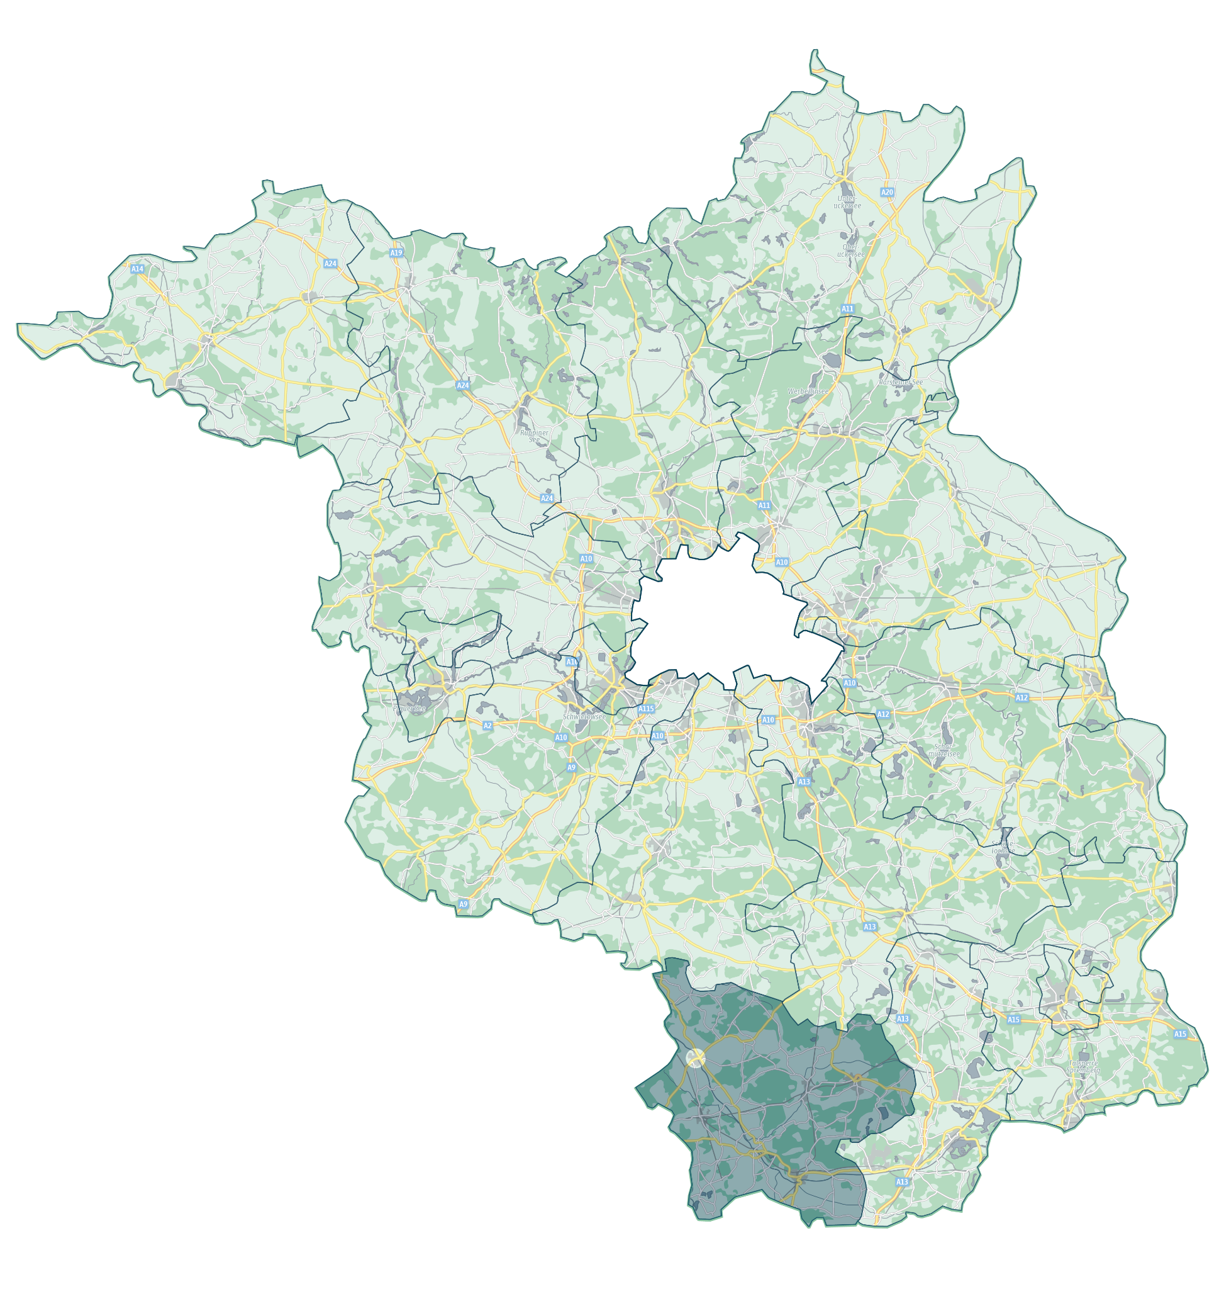
Stadtverwaltung Herzberg (Elster)
Kommentar aus der Verwaltung
Stephanie Kuntze
Stellvertretende Bürgermeisterin und Hauptamtsleiterin
Stadt Herzberg (Elster)
kuntze@stadt-herzberg.de
Ausgangslage
Kleinstadt mit > 9.100 Einwohnern, zwischen Berlin und Leipzig gelegen im LK Elbe-Elster, Teil der Lausitz-Region: Herausforderungen bez. Wachstum, Strukturwandel, Sicherstellung von Beschäftigung
Stark betroffen von Abwanderung und demografischem Wandel
Stärken
Kreisstadt & Mittelzentrum
Ländlich geprägt
Gewerbegebiete & Einzelunternehmen mit jungen Unternehmer*innen , Coworking-Space
Starke Fokussierung auf Familie und Ehrenamt
Schwächen
Knappe Ressourcen – finanz- und strukturschwacher Landkreis
Räumliche Entfernung zu großen Städten
Sanierungsbedarf & Leerstand
Steigender Altersdurchschnitt und erhöhter Seniorenanteil, Bevölkerungsrückgang bis 2040 von über 23 % gegenüber heute

Slide 13
Stadtverwaltung Herzberg (Elster)
Kommentar aus der Verwaltung
Stephanie Kuntze
Stellvertretende Bürgermeisterin und Hauptamtsleiterin
Stadt Herzberg (Elster)
kuntze@stadt-herzberg.de
Chancen & Potenzialheber
Generationenübergreifende Angebote, proaktive Nutzung der Digitalisierung & Innovationsforschung
Verbesserung der öffentlichen Daseinsvorsorge, Steigerung der Attraktivität der Stadt als Lebensumfeld für junge Familien
Behutsame Flächenentwicklung (Innenentwicklung) von brach liegenden Grundstücken
Aufwertung des Stadtbilds & Eröffnung neuer Nutzungsmöglichkeiten für Wohn- und Arbeitsräume
Umdenken in der Verwaltung!
agile & innovative Dienstleistungskommune
Unterstützung & Begleitung
Bindung der jüngeren Bevölkerungsgruppen an den Ort
Rechtzeitige Beteiligung, Mitwirkung & Bereitstellung weiterbildender Schulen
Ehrenamt als wichtiger Baustein, der das Leben im Ort bunt, vielfältig & mit Herz gestaltet! Das Gemeinschaftsgefühl ist im Moment wichtiger denn je…

Slide 14
Stadtverwaltung Herzberg (Elster)
Kommentar aus der Verwaltung
Stephanie Kuntze
Stellvertretende Bürgermeisterin und Hauptamtsleiterin
Stadt Herzberg (Elster)
kuntze@stadt-herzberg.de
Risiken & Herausforderungen
Imageverlust: Herzberg (Elster) als Arbeitsort, nicht als Wohnort
Bereitstellung neuer Wohnformen
Ausbau & Förderung von Coworking/Coliving für Rückkehrer, Zuzügler und als Perspektive für die junge Bevölkerung
Abhängigkeit von Fördermittel: Um digitale und innovative Projekte umzusetzen
Bürokratie der Förderbedingungen und zusätzliche Ressourcen (Personal & Eigenmittel) müssen beachten werden
Herzberg als Mittelzentrum: wichtige Aufgaben der regionalen Daseinsvorsorge und Nahversorgung
Beachtung der Ausweitung der Angebote und Projekte auf umliegende Kommunen
Kombination Selbstverwaltung & interkommunale Zusammenarbeit

Slide 15
Stadtverwaltung Herzberg (Elster)
Kommentar aus der Verwaltung
Stephanie Kuntze
Stellvertretende Bürgermeisterin und Hauptamtsleiterin
Stadt Herzberg (Elster)
kuntze@stadt-herzberg.de
Anregungen
Den Fokus nicht aus dem Auge verlieren: Die Stadt lebenswert zu gestalten, ist die zentrale Aufgabe der Verwaltung!
Ohne das Ehrenamt, ohne die vielfältigen Angebote und Veranstaltungen der Vereine & Gruppen vor Ort wäre die Freizeitgestaltung eintönig und führte zu mehr Vereinsamung.
Deshalb ist es unsere Aufgabe, das Ehrenamt vor Ort zu unterstützen – Stichwort: Herzberg digital.verein.t – eine digitale Lösung zur Alltagserleichterung, Angebote als kleines Dankeschön & Anerkennung bzw. Wertschätzung!
Einen Ort der Begegnung schaffen – Einen Ort mit digitaler Ausstattung, mit einer Ansprechpartner*in vor Ort und ganz wichtig: mit besonderem Flair – So ist das St.adtlabor entstanden (Seitenkapelle der St. Marie Kirche)
Wir alle wissen & merken es stets: Zeit ist einer der wichtigsten Faktoren, der immer weniger wird (Vereinnahmung durch Beruf) – Dass Engagierte noch diese wenige Zeit für die Gemeinschaft opfern, ist unbezahlbar!

Slide 16
Deutsche Stiftung für Engagement und Ehrenamt (DSEE)
Kommentar aus der Stiftungsarbeit
Hannes Jähnert
Vorstandsreferent
Deutsche Stiftung für Engagement und Ehrenamt
hannes.jaehnert@d-s-e-e.de

Slide 17
Deutsche Stiftung für Engagement und Ehrenamt (DSEE)
Kommentar aus der Stiftungsarbeit
Hannes Jähnert
Vorstandsreferent
Deutsche Stiftung für Engagement und Ehrenamt
hannes.jaehnert@d-s-e-e.de
Chancen und Risiken
Engagement und Ehrenamt auf dem Land traditionell sehr stabil. Vielleicht sogar zu stabil?
Bemerkenswerte Innovationen in Pandemiezeiten
Risiko einer Vertiefung der digitalen Spaltung
Praxisbezug überzeugt bei der Einführung digitaler Anwendungen. Gelingt die Integration?
Vielfalt der Gesellschaft im Innern abbilden!
Risiko einer ‘Verdopplung der Welt’ (Armin Nassehi)
Großes Interesse und gewaltiger Bedarf an Fördermitteln, Informationen und Beratung in Sachen IT.
Eine Chance den digitalen Wandel inklusiv zu gestalten

Slide 18
Zwischen Appstore und Vereinsregister - Ländliches Ehrenamt auf dem Weg ins digitale Zeitalter (AppVeL)
Kommentar aus der Forschung
Christoph Thewes
Wissenschaftlicher Mitarbeiter
Leibniz-Institut für Raum- bezogene Sozialforschung (IRS)
christoph.thewes@leibniz-irs.de

Slide 19
Zwischen Appstore und Vereinsregister – Ländliches Ehrenamt auf dem Weg ins digitale Zeitalter (AppVeL)
Kommentar aus der Forschung
Christoph Thewes
Wissenschaftlicher Mitarbeiter
Leibniz-Institut für Raum- bezogene Sozialforschung (IRS)
christoph.thewes@leibniz-irs.de
Forschung zum Stand der Digitalisierung des Ehrenamts in ländlichen Räumen
Kooperation von neuland21 und IRS; Laufzeit bis 04/2023
Online-Fragebogen (N=2500) und vertiefende Interviews (N=30)
Zentrale Fragen: Chancen, Risiken und Barrieren der Digitalisierung im Ehrenamt
Besonderheit: Möglichkeit der raum- und organisationsbezogenen Analyse

Slide 20
Zwischen Appstore und Vereinsregister – Ländliches Ehrenamt auf dem Weg ins digitale Zeitalter (AppVeL)
Kommentar aus der Forschung
Christoph Thewes
Wissenschaftlicher Mitarbeiter
Leibniz-Institut für Raum- bezogene Sozialforschung (IRS)
christoph.thewes@leibniz-irs.de
Raumbezogene Analyse: Twitter-Nutzung
Hier: Große Unterschiede zwischen den Raumtypen
Twitter nur selten genutzt im Ehrenamt
Twitter-Nutzung als Gradmesser für Digitalisierung eher ungeeignet
sehr ländlich / weniger gute sozioökon. Lage
sehr ländlich / gute sozioökon. Lage
eher ländlich / weniger gute sozioökon. Lage
eher ländlich / gute sozioökon. Lage
nicht ländlich
0
2
4
6
8
10
Angaben in Prozent - vorläufige Ergebnisse (N=2547)

Slide 21
Zwischen Appstore und Vereinsregister – Ländliches Ehrenamt auf dem Weg ins digitale Zeitalter (AppVeL)
Kommentar aus der Forschung
Christoph Thewes
Wissenschaftlicher Mitarbeiter
Leibniz-Institut für Raum- bezogene Sozialforschung (IRS)
christoph.thewes@leibniz-irs.de
Organisationsbezogene Analyse: Twitter-Nutzung
Sport
Hier: Weniger Variation zwischen den Organisations-
bereichen
Normative Setzung: Für wen ist Digitalisierung sinnvoll?
Was umfasst Digitalisierung?
Bildung/ Erziehung
Musik
Kultur/ Medien
Freizeit/ Geselligkeit
Soziale Dienste
Kirchen/
religiöse Vereinigungen
0
2
4
6
8
Angaben in Prozent - vorläufige Ergebnisse (N=1894)

Slide 22
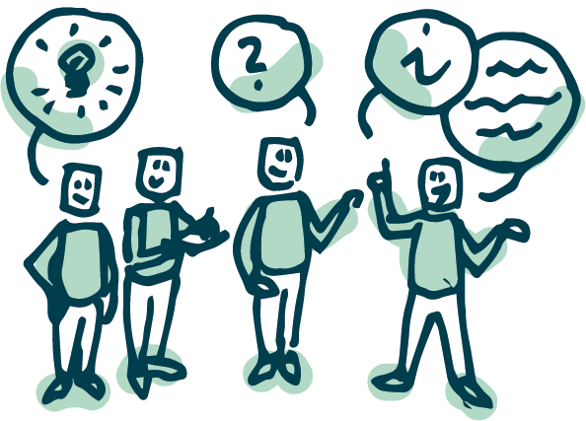
Kontakte
Laura Heym Programmbereichsleitung Zivilgesellschaft & Ehrenamt neuland21 laura.heym@neuland21.de
Christian Gottas Projektleitung und Medienpädagoge MedienundBildung.com gottas@medienundbildung.com
Stephanie Kuntze stellv. Bürgermeisterin Herzberg (Elster) kuntze@stadt-herzberg.de
Hannes Jähnert Vorstandsreferent Deutsche Stiftung für Ehrenamt und Engagement hannes.jaehnert@d-s-e-e.de
Christoph Thewes Wissenschaftlicher Mitarbeiter Leibniz-Institut für Raumbezogene Sozialforschung (IRS) christoph.thewes@leibniz-irs.de

Slide 23
Fragen & Diskussion
Wir freuen uns auf Ihre Fragen, Kommentare und Anregungen!

